Slide 1
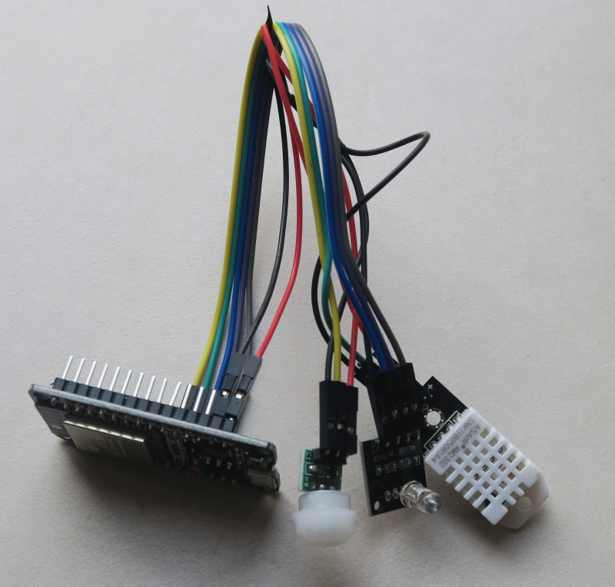
SeminarThing

Slide 2
Verwendung der Libraries
Ziele
Iot-Framework optimal einsetzen
Eigenes Thing ohne viel Aufwand implementieren
DemoThing
DHT22 mit vorgefertigter Bibliothek
Für Actor RGB-Led eigene Actor-Bibliothek implementieren
RGB als Zahl codieren RRGGBB, wobei RR im Wertebereich von 00 -99 liegt
Angabe in % führt zu entsprechender Helligkeit der LED
Optional: Implementieren des Sensors PIR

Slide 3
Thing anpassen
An die Pins des ESP werden Sensoren und Aktoren angeschlossen
Für die SW müssen diese Pins entsprechend festgelegt werden
Die Bibliotheken der Sensoren und Aktoren müssen eingebunden werden
Sensoren und Aktoren müssen beim Thing registriert werden
Automatische Abfrage bzw. Asynchronisierung des Zustandes

Slide 4
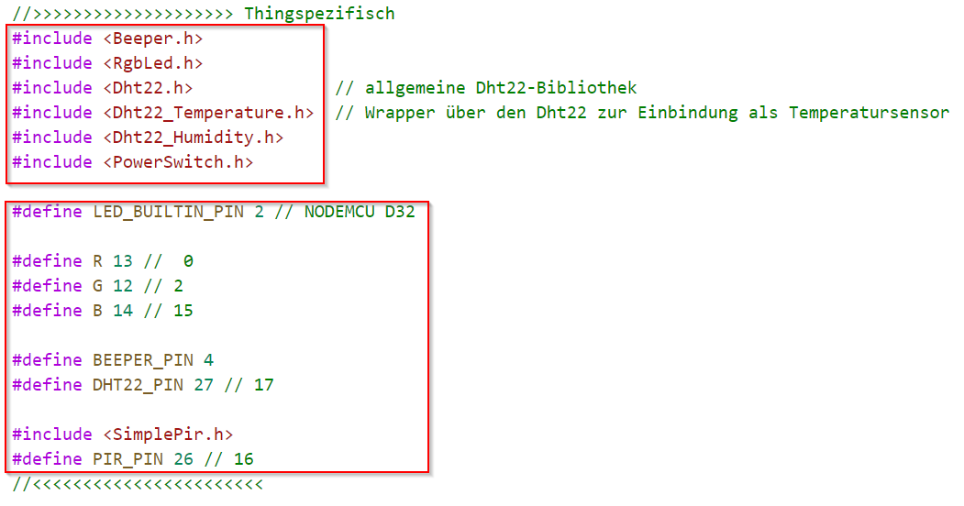
Bibliotheken und Pins

Slide 5
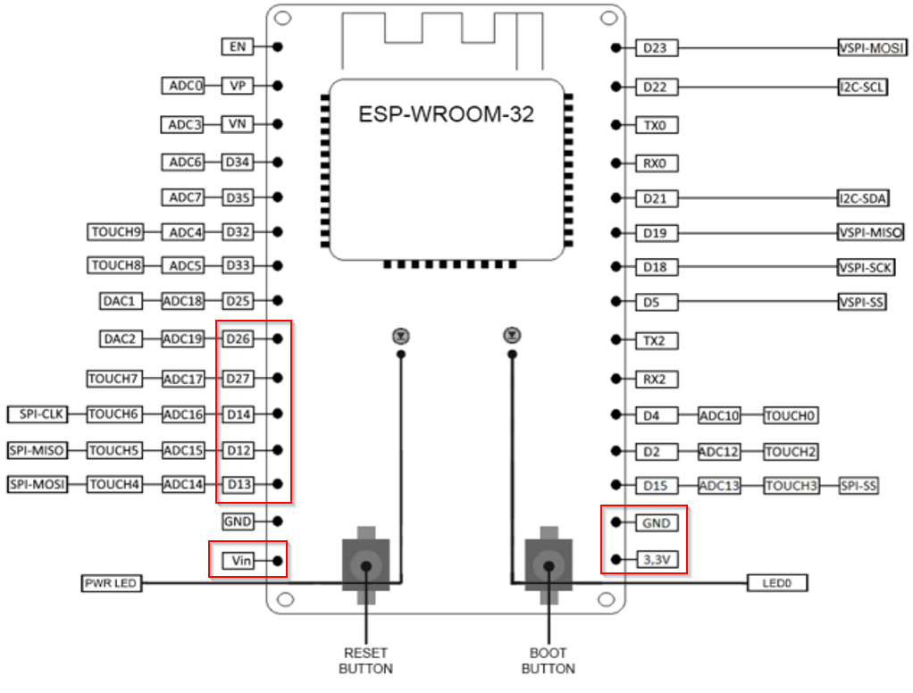

Slide 6
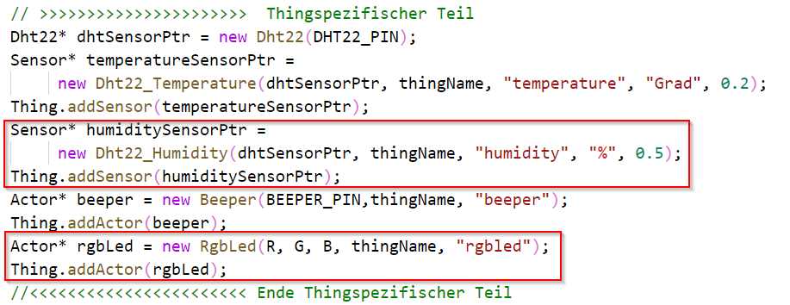
Registrieren der Sensoren und Aktoren

Slide 7
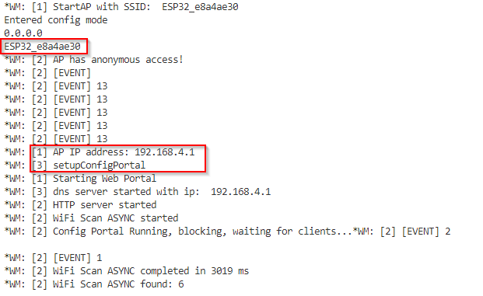

Mit „neuem“ Thing beginnen
Keine Konfiguration vorhanden
Thing öffnet AP auf 192.168.4.1

Slide 8
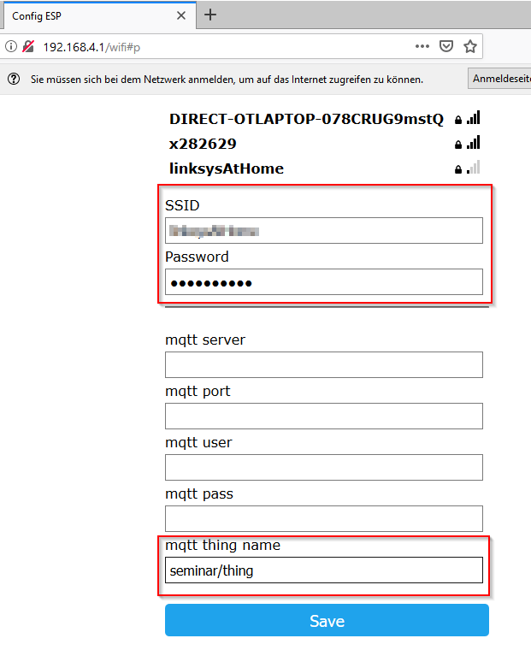
WLAN wechseln ➔ ESP auf 192.168.4.1

Slide 9
Testmöglichkeiten
Serieller Monitor
Protokoll der Verbindungen
IP-Adresse
NTP
Mqtt
Logger
Seriell, UDP, …
Http-Server
Route /state + …
Mqtt-Broker
Mqtt.FX
Node-RED
OpenHab

Slide 10
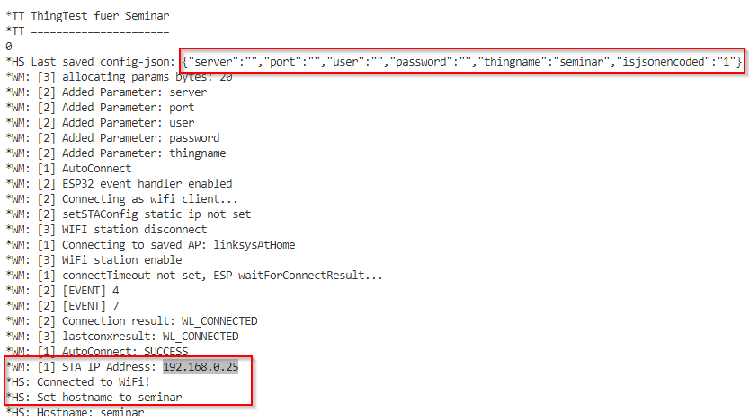
Serieller Monitor

Slide 11
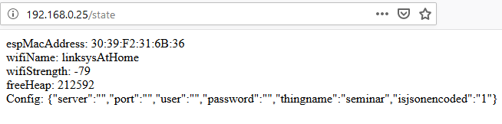
http-Server
Route state liefert Überblick

Slide 12


Abfrage der Sensoren

Slide 13

Setzen der Aktoren
Blaue LED voll aufdrehen

Slide 14
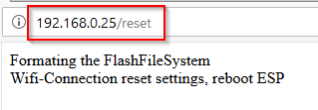
Thing zurücksetzen
Credentials werden gelöscht
Config wird zurückgesetzt
Auch App ResetThing verfügbar
Wenn ESP nicht mehr erreichbar ist

